Slide 1
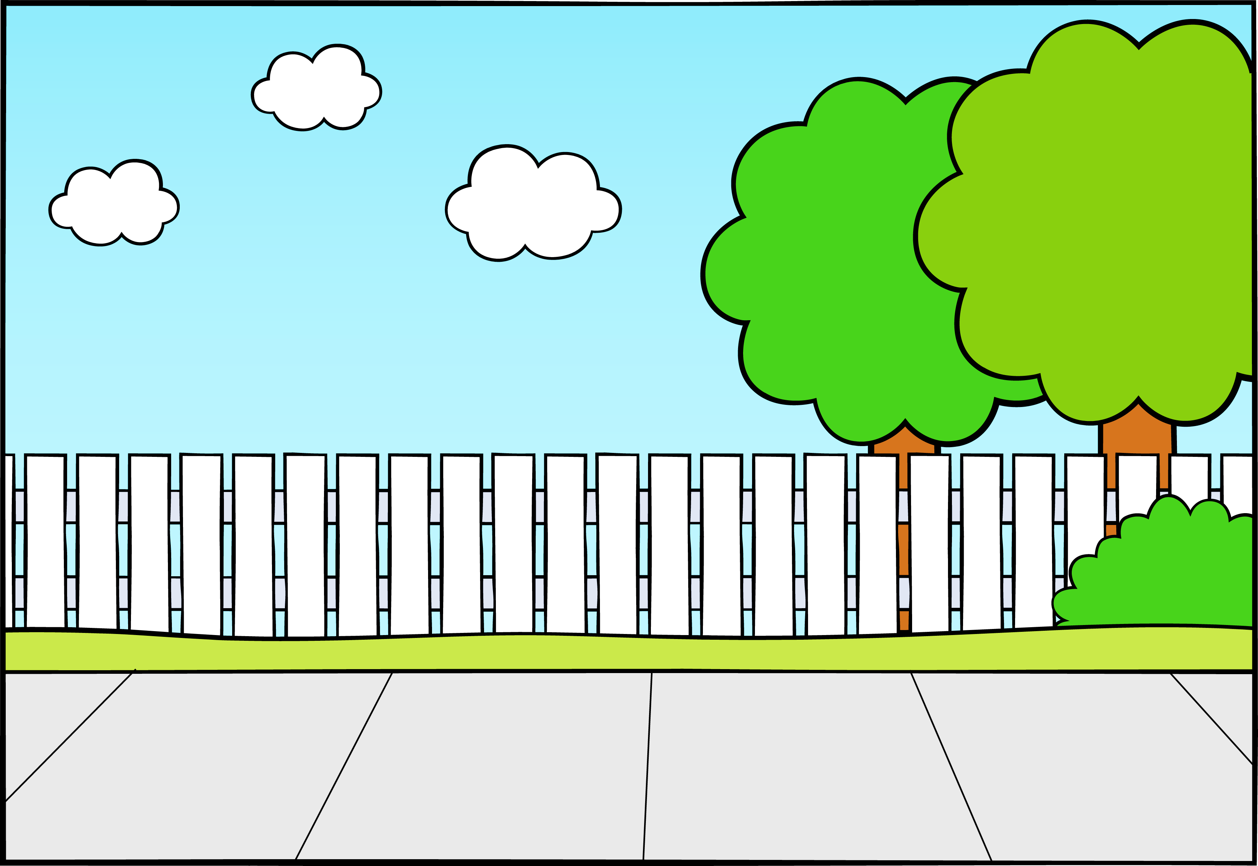





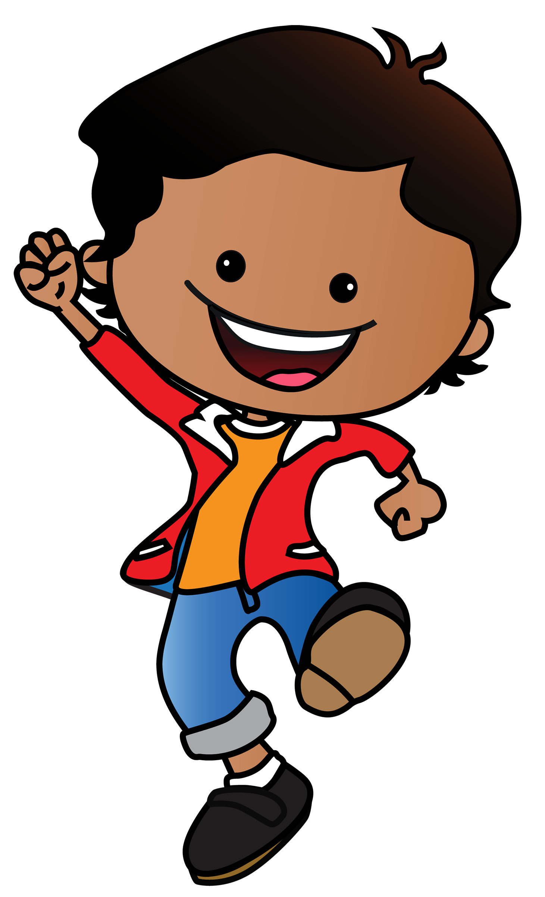
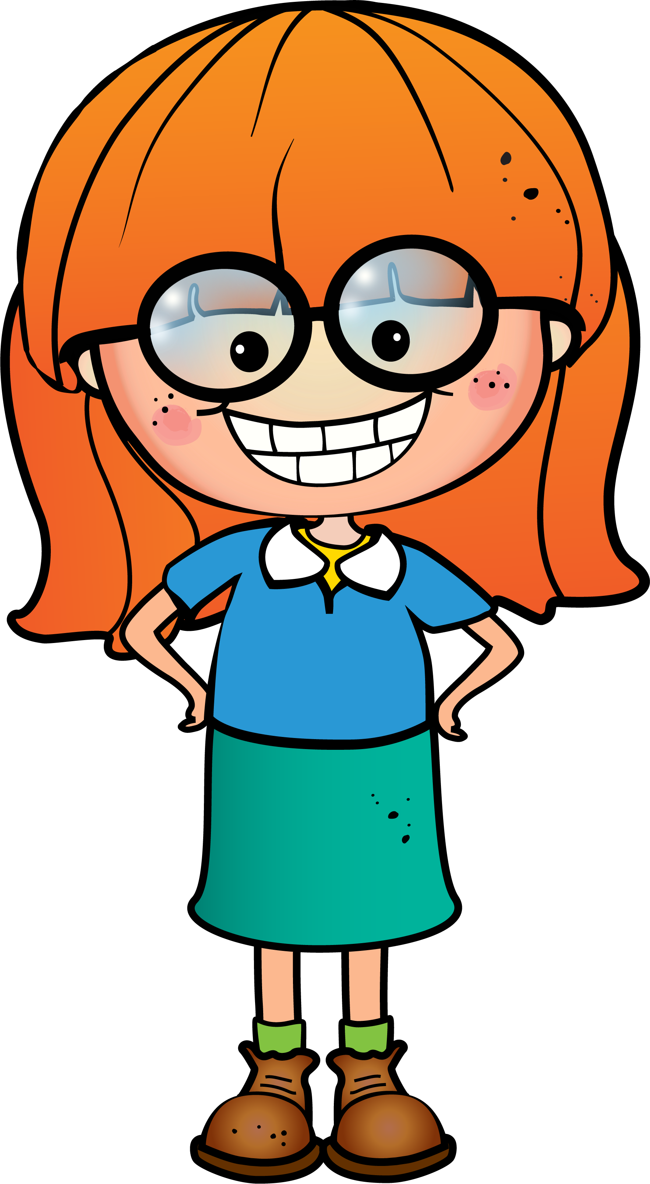
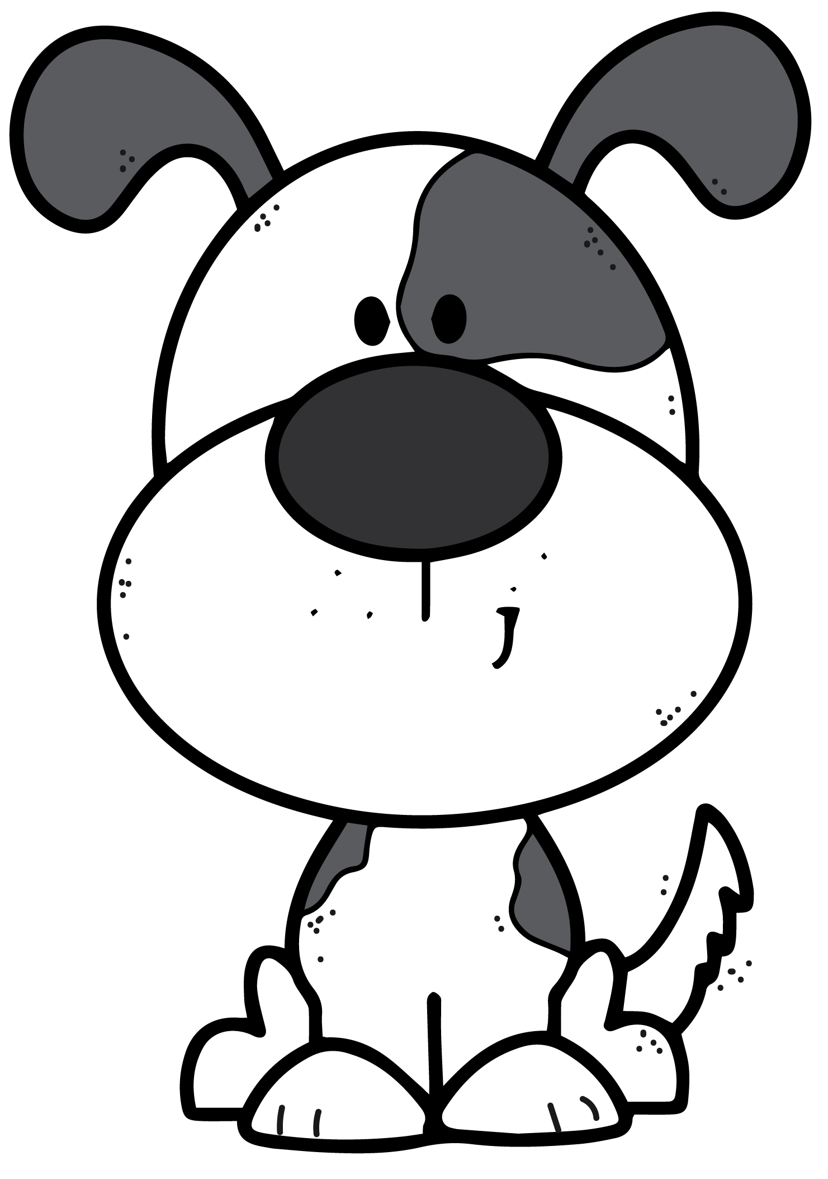


LEYENDO CON MI PROFE:
LEYENDO CON MI PROFE:
EL PRINCIPITO.

Slide 2


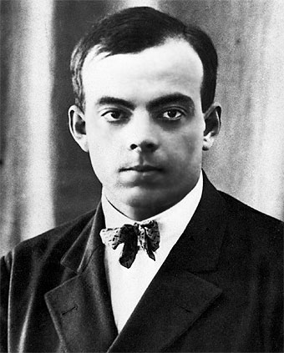
EL PRINCIPITO.
AUTOR: Antoine de Saint – Exupéry
Novelista y aviador francés; sus experiencias como piloto fueron a
menudo su fuente de inspiración.
Tercero de los cinco hijos de una familia
de la aristocracia (su padre tenía el título de vizconde), Antoine de Saint-Exupéry vivió una infancia feliz en las propiedades familiares, aunque perdió a su progenitor a la edad de cuatro años. Estuvo muy ligado a su madre, cuya sensibilidad y cultura lo marcaron profundamente, y con la que mantuvo una voluminosa correspondencia durante toda su vida.

Slide 3
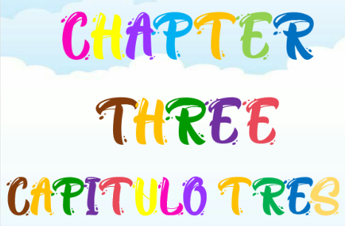

Slide 4
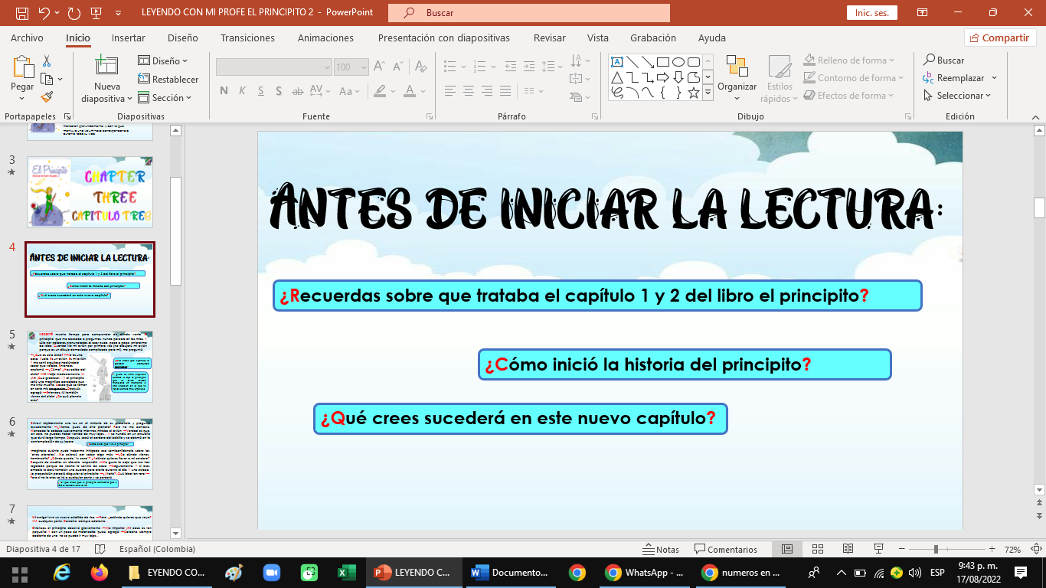
¿Recuerdas sobre que trataba el capítulo 1 y 2 del libro el principito?
¿Cómo inició la historia del principito?
¿Qué crees sucederá en este nuevo capítulo?

Slide 5
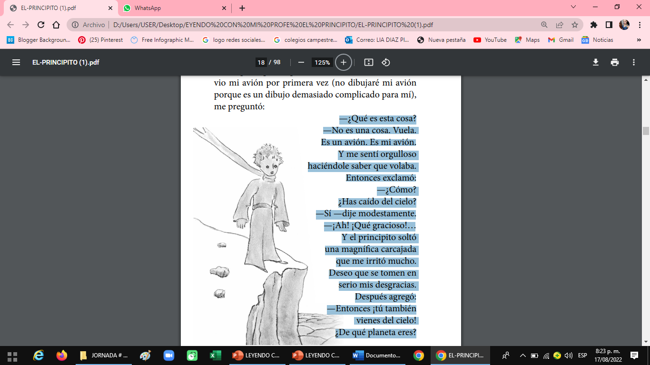
NECESITÉ mucho tiempo para comprender de dónde venía. El principito, que me acosaba a preguntas, nunca parecía oír las mías. Y sólo por palabras pronunciadas al azar pude, poco a poco, enterarme de todo. Cuando vio mi avión por primera vez (no dibujaré mi avión porque es un dibujo demasiado complicado para mí), me preguntó:
—¿Qué es esta cosa? —No es una cosa. Vuela. Es un avión. Es mi avión. Y me sentí orgulloso haciéndole saber que volaba. Entonces exclamó: —¿Cómo? ¿Has caído del cielo? —Sí —dije modestamente. —¡Ah! ¡Qué gracioso!… Y el principito soltó una magnífica carcajada que me irritó mucho. Deseo que se tomen en serio mis desgracias. Después agregó: —Entonces ¡tú también vienes del cielo! ¿De qué planeta eres?
¿Qué crees que significa la palabra subrayada desgracias?
El piloto se sintió orgulloso cuando le dijo al principito que su avión volaba menciona un momento o una situación en la que te hayas sentido muy orgulloso.

Slide 6
Entreví rápidamente una luz en el misterio de su presencia y pregunté bruscamente: —¿Vienes, pues, de otro planeta? Pero no me contestó. Meneaba la cabeza suavemente mientras miraba el avión: —Verdad es que, en esto, no puedes haber venido de muy lejos… Y se hundió en un ensueño que duró largo tiempo. Después, sacó el cordero del bolsillo y se abismó en la contemplación de su tesoro.
¿Dónde crees que vive el principito?
Imaginaos cuánto pudo haberme intrigado esa semiconfidencia sobre los “otros planetas”. Me esforcé por saber algo más: —¿De dónde vienes, hombrecito? ¿Dónde queda “tu casa”? ¿Adónde quieres llevar a mi cordero? Después de meditar en silencio, respondió: —Me gusta la caja que me has regalado porque de noche le servirá de casa. —Seguramente. Y si eres amable te daré también una cuerda para atarlo durante el día. Y una estaca. La proposición pareció disgustar al principito: —¿Atarlo? ¡Qué idea tan rara! —Pero si no lo atas se irá a cualquier parte y se perderá…
¿Por qué crees que el principito considera que si ata al cordero este se irá?

Slide 7
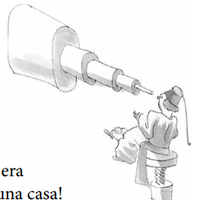
Mi amigo tuvo un nuevo estallido de risa: —Pero, ¿adónde quieres que vaya? —A cualquier parte. Derecho, siempre adelante…
Entonces el principito observó gravemente: —¡No importa! ¡Mi casa es tan pequeña! Y con un poco de melancolía, quizá, agregó: —Derecho, siempre adelante de uno, no se puede ir muy lejos…
¿Cómo consideras que es el planeta donde vive el principito?

Slide 8
Debí, pues, elegir otro oficio y aprendí a pilotear aviones. Volé un poco por todo el mundo. Es cierto que la geografía me sirvió de mucho. Al primer golpe de vista estaba en condiciones de distinguir China de Arizona. Es muy útil si uno llega a extraviarse durante la noche.
¿Cres que el principito era realmente feliz como piloto?
¿Consideras que el principito debió insistir en ser pintor? ¿O hizo bien al elegir la carrera de piloto?
Tuve así, en el curso de mi vida, muchísimas vinculaciones con muchísima gente seria. Viví mucho con personas grandes. Las he visto muy de cerca. No he mejorado excesivamente mi opinión.
¿Qué crees que quiso decir el principito cuando dijo:- Viví mucho con personas grandes. Las he visto muy de cerca. No he mejorado excesivamente mi opinión.?

Slide 9
Cuando encontré alguna que me pareció un poco lúcida, hice la experiencia de mi dibujo número 1, que siempre he conservado. Quería saber si era verdaderamente comprensiva. Pero siempre me respondía: “Es un sombrero”. Entonces no le hablaba ni de serpientes boas, ni de bosques vírgenes, ni de estrellas. Me colocaba a su alcance. Le hablaba de bridge, de golf, de política y de corbatas. Y la persona grande se quedaba muy satisfecha de haber conocido un hombre tan razonable.

Slide 10
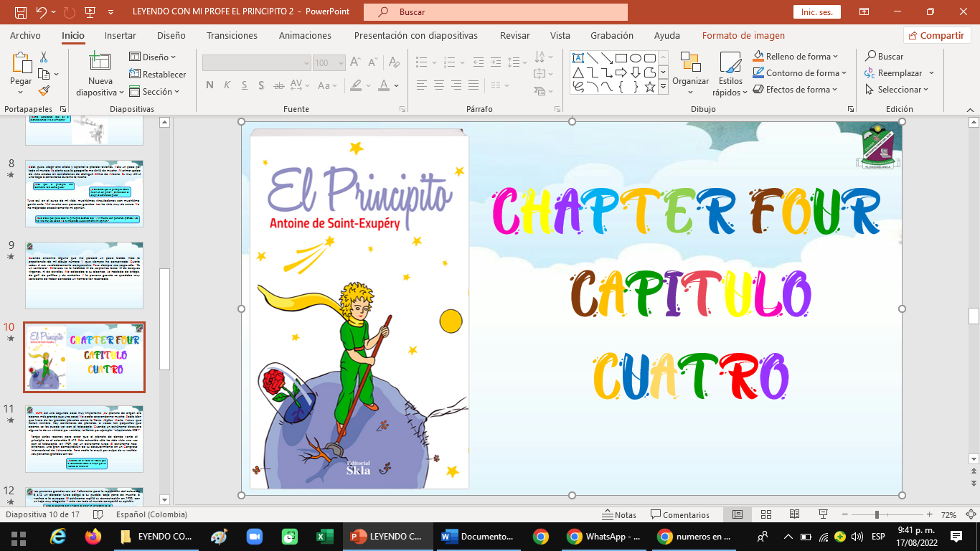

Slide 11
SUPE así una segunda cosa muy importante. ¡Su planeta de origen era apenas más grande que una casa! No podía sorprenderme mucho. Sabía bien que fuera de los grandes planetas como la Tierra, Júpiter, Marte, Venus, que tienen nombre, hay centenares de planetas, a veces tan pequeños que apenas se les puede ver con el telescopio. Cuando un astrónomo descubre alguno le da un número por nombre. Lo llama por ejemplo: “el asteroide 3251”.
Tengo serias razones para creer que el planeta de donde venía el principito es el asteroide B 612. Este asteroide sólo ha sido visto una vez con el telescopio, en 1909, por un astrónomo turco. El astrónomo hizo, entonces, una gran demostración de su descubrimiento en un Congreso Internacional de Astronomía. Pero nadie le creyó por culpa de su vestido. Las personas grandes son así.
¿Cuándo en el texto se habla que al astronauta nadie le creyó por su vestido se refiere a?

Slide 12
Las personas grandes son así. Felizmente para la reputación del asteroide B 612, un dictador turco obligó a su pueblo, bajo pena de muerte, a vestirse a la europea. El astrónomo repitió su demostración en 1920, con un traje muy elegante. Y esta vez todo el mundo compartió su opinión.
¿Estás de acuerdo con el hecho de creer en la palabra de las personas por la forma como se visten?
Si os he referido estos detalles acerca del asteroide B 612 y si os he confiado su número es por las personas grandes. Las personas grandes aman las cifras. Cuando les habláis de un nuevo amigo, no os interrogan jamás sobre lo esencial. Jamás os dicen: “¿Cómo es el timbre de su voz? ¿Cuáles son los juegos que prefiere? ¿Colecciona mariposas?” En cambio, os preguntan: “¿Qué edad tiene? ¿Cuántos hermanos tiene? ¿Cuánto pesa? ¿Cuánto gana su padre?” Sólo entonces creen conocerle. Si decís a las personas grandes: “He visto una hermosa casa de ladrillos rojos con geranios en las ventanas y palomas en el techo…”, no acertarán a imaginarse la casa. Es necesario decirles: “He visto una casa de cien mil francos”. Entonces exclaman: “¡Qué hermosa es!” Si les decís: “La prueba de que el principito existió es que era encantador, que reía, y que quería un cordero.

Slide 13
Querer un cordero es prueba de que se existe”, se encogerán de hombros y los tratarán como se trata a un niño. Pero si les decís: “El planeta de donde venía es el asteroide B 612”, entonces quedarán convencidos y los dejarán tranquilos sin preguntaros más. Son así. Y no hay que reprocharles. Los niños deben ser muy indulgentes con las personas grandes. Pero, claro está, nosotros que comprendemos la vida, nos burlamos de los números. Hubiera deseado comenzar esta historia a la manera de los cuentos de hadas. Hubiera deseado decir: “Había una vez un principito que habitaba un planeta apenas más grande que él y que tenía necesidad de un amigo…” Para quienes comprenden la vida habría parecido mucho más cierto. Pues no me gusta que se lea mi libro a la ligera. ¡Me apena tanto relatar estos recuerdos! Hace ya seis años que mi amigo se fue con su cordero. Si intento describirlo aquí es para no olvidarlo. Es triste olvidar a un amigo. No todos han tenido un amigo. Y puedo transformarme como las personas grandes que no se interesan más que en las cifras.
¿Cuándo en el texto se dice Son así. Y no hay que reprocharles se refiere a?

Slide 14
Por eso he comprado una caja de colores y de lápices. Es penoso retomar el dibujo, a mi edad, cuando no se ha hecho más tentativas que la de la boa cerrada y la de la boa abierta, a la edad de seis años. Trataré, por cierto, de hacer los retratos lo más parecidos posible. Pero no estoy enteramente seguro de tener éxito. Un dibujo va, y el otro no se parece más. Me equivoco también un poco en la talla. Aquí el principito es demasiado alto. Allá es demasiado pequeño. Vacilo, también, acerca del color de su vestido. Entonces ensayo de una manera u otra, bien que mal. He de equivocarme, en fin, sobre ciertos detalles más importantes. Pero habrá de perdonárseme. Mi amigo jamás daba explicaciones. Quizá me creía semejante a él. Pero yo, desgraciadamente, no sé ver corderos a través de las cajas. Soy quizá un poco como las personas grandes. Debo de haber envejecido.

Slide 15
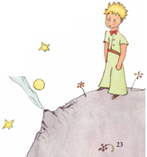
Por eso he comprado una caja de colores y de lápices. Es penoso retomar el dibujo, a mi edad, cuando no se ha hecho más tentativas que la de la boa cerrada y la de la boa abierta, a la edad de seis años. Trataré, por cierto, de hacer los retratos lo más parecidos posible. Pero no estoy enteramente seguro de tener éxito. Un dibujo va, y el otro no se parece más. Me equivoco también un poco en la talla. Aquí el principito es demasiado alto. Allá es demasiado pequeño. Vacilo, también, acerca del color de su vestido. Entonces ensayo de una manera u otra, bien que mal. He de equivocarme, en fin, sobre ciertos detalles más importantes. Pero habrá de perdonárseme. Mi amigo jamás daba explicaciones. Quizá me creía semejante a él. Pero yo, desgraciadamente, no sé ver corderos a través de las cajas. Soy quizá un poco como las personas grandes. Debo de haber envejecido.

Slide 16
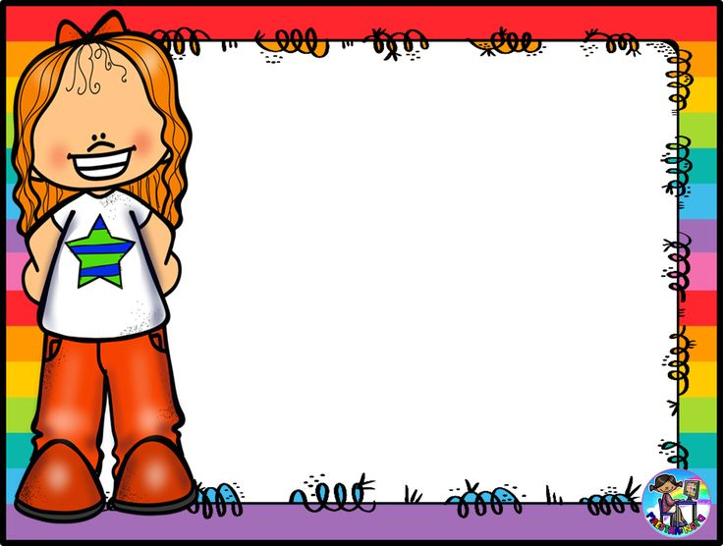
ACTIVIDADES:

Slide 17
1. Escribe en tu cuaderno de español las palabras cuyo significado no entiendas, luego busca su significado en el diccionario de español y escríbelo.
2. Investiga la biografía de un astronauta.
3. Escribe un cuento que narre el capítulo 3 y 4 del libro
4. Elabora un dibujo del principito y su planeta.

